Slide 1
第七章 参数估计
引子：在总体分布类型已知或未知条件下，怎样利用样本来估计总体中分布参数或一些重要的数值特征，称之为参数估计。
两类：点估计和区间估计。

Slide 2
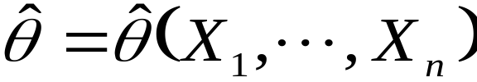

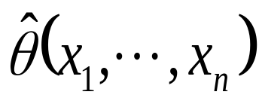
§7.1 点估计
估计量：设θ为总体X的未知参数，怎样用样本X₁，……X_{n}构造一个统计量
来估计θ，称 为θ的估计量。
估计值：对于具体的样本值x₁,…x_{n},估计量 的值 , 则称 为θ之估计值记为 .

Slide 3
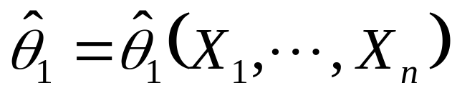
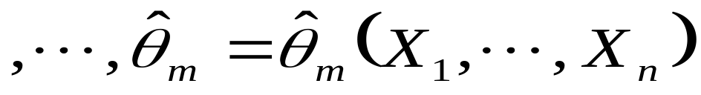
为方便计，估计量与估计值均称为θ的估计。
若总体X有m个未知参数θ₁，… ,θ_{m}需估计，需构造m个统计量
对之进行估计。
点估计：寻求未知参数的估计。

Slide 4
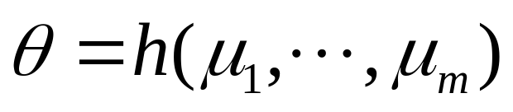
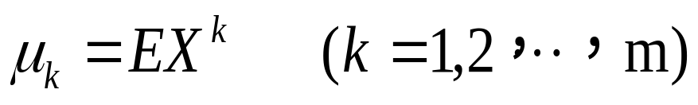
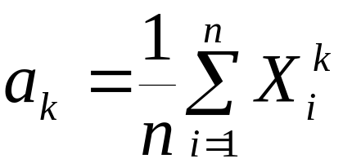
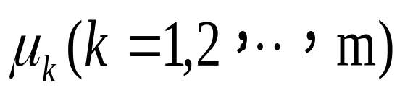
主要考察矩估计与似然估计，且考察估计量之好环。
一、矩估计：点估计时，若可以把未知数θ用总体矩的函数表示为 ,
则可用样本矩
估计总体矩

Slide 5
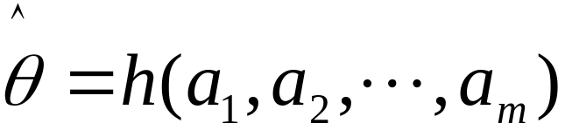



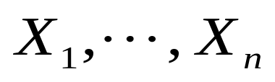
进而用样本矩的函数
作为未知参数θ的估计。
例1. 求总体 均值 和方差 未知参数矩估计， 为未知总体 的一个样本。

Slide 6
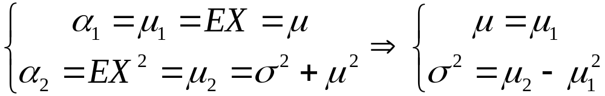
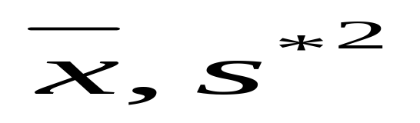
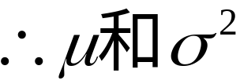
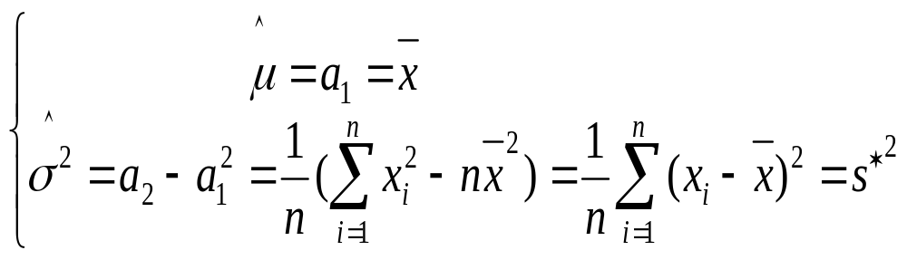
解：
矩估计为：

Slide 7

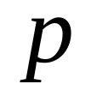

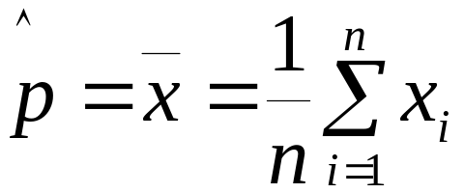
例2.总体
求未知数 之矩估计。
解： 之矩估计
为事件之频率。
例3. 设母体X具有Γ分布，其pdf 为

Slide 8
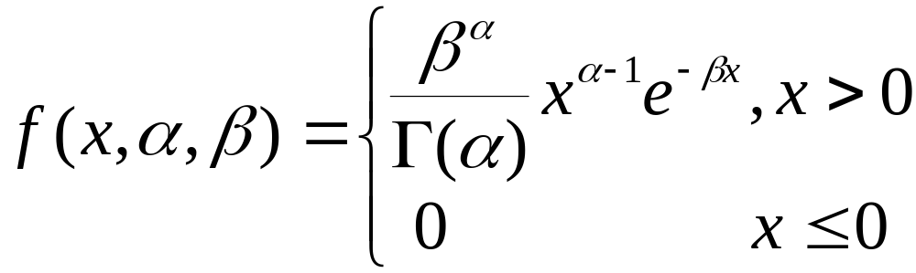

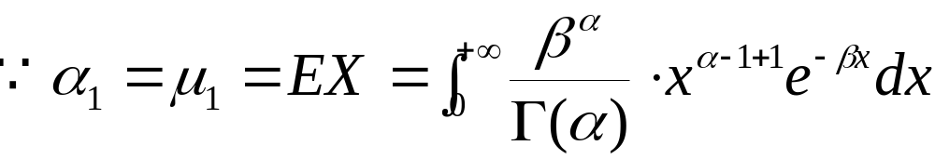
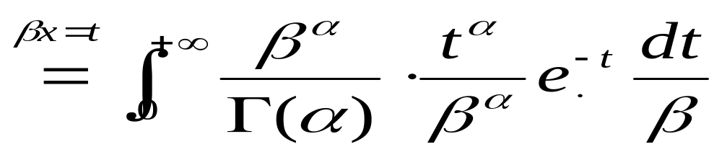
其中 估计量
解：

Slide 9
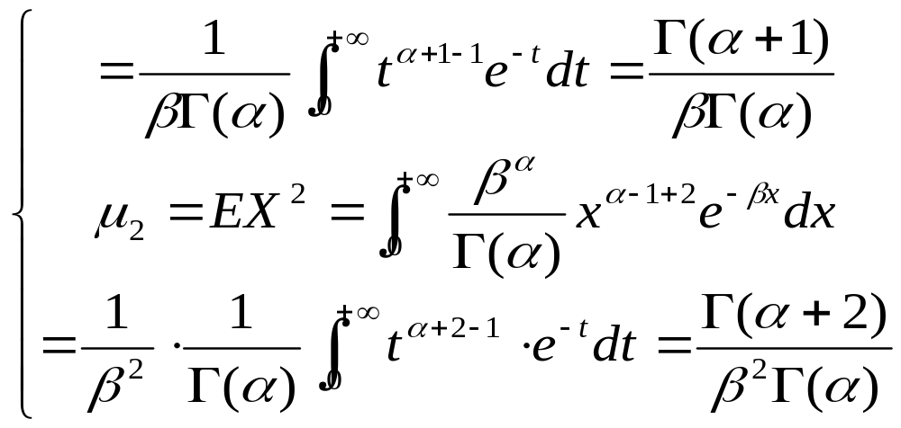

Slide 10
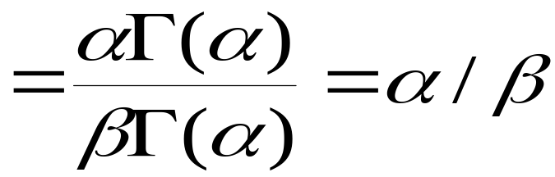
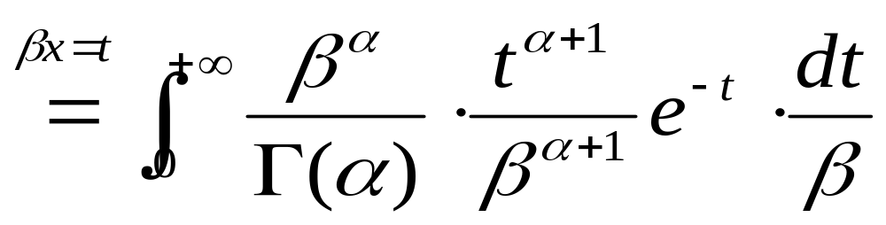
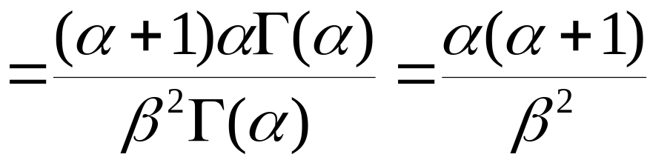
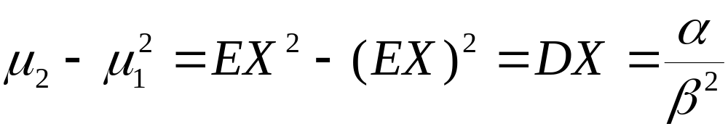
①
②
③
②－①²

Slide 11
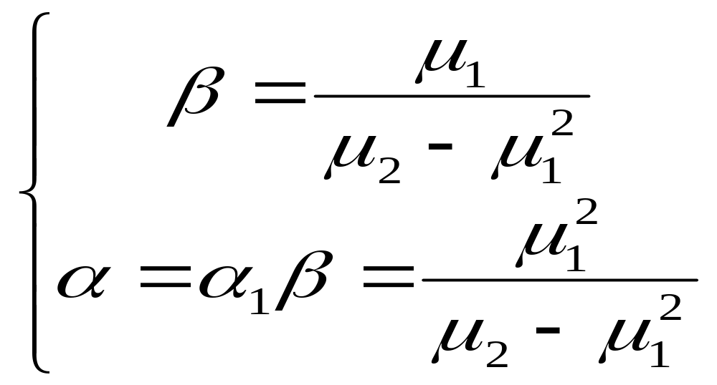
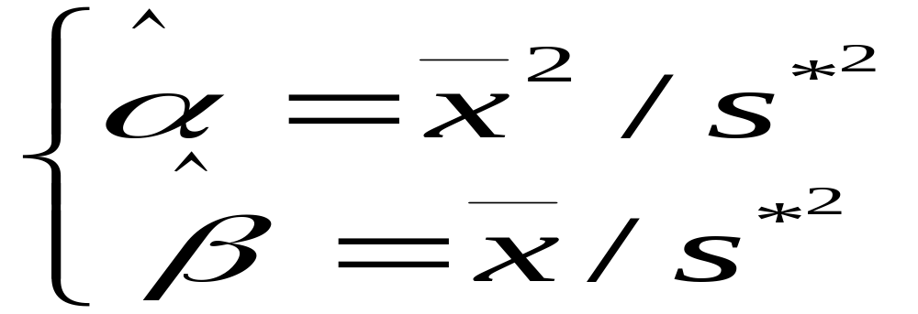
①÷③
β代入①
于是αβ之矩估计为：

Slide 12
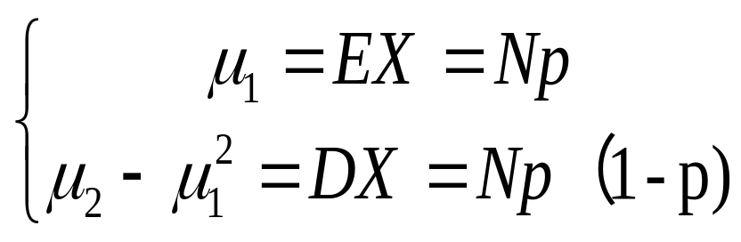
例4.设总体X服从参数为N，P的二项分布，x₁,…x₂ 为来自总体X的一个样本，求参数N，P的矩估计。
解： ①
②
由①，②得：

Slide 13
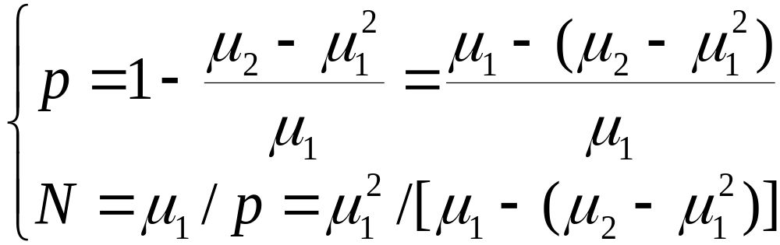
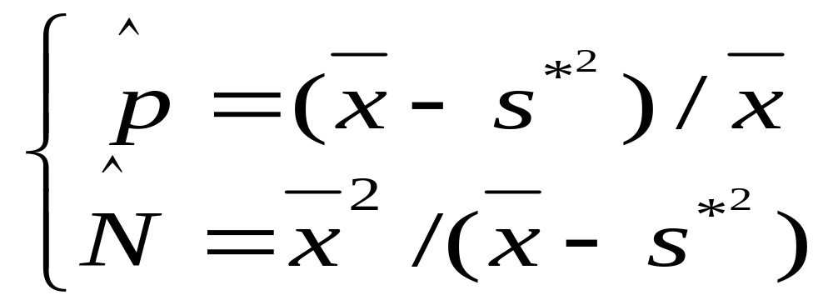
于是N,P矩估计为：

Slide 14
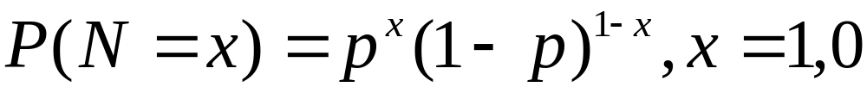
二、极大似然估计（ML）
例1设有一批产品，其次品率为p(0<p<1),从中随机抽取100个，其中10个次品，试估计p的数值。
解:由题意X~B(1,P)。设x₁,…,x₁₀₀为来自总体X一个子样

Slide 15
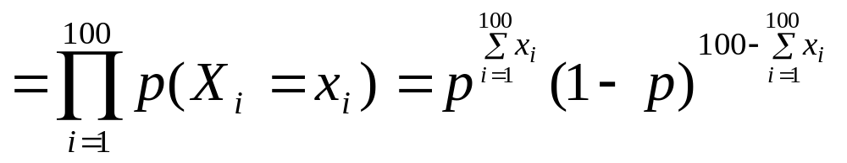
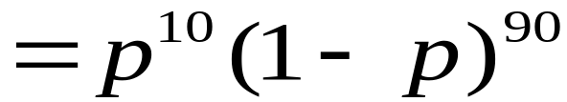
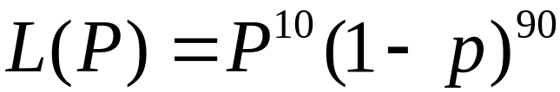
思想：自然选择使此概率达到最大的p值为真正次品率的估计值。记

Slide 16
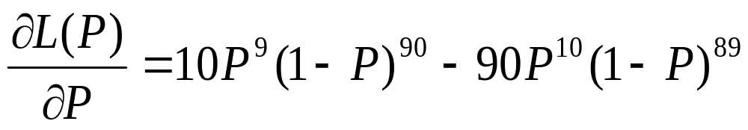
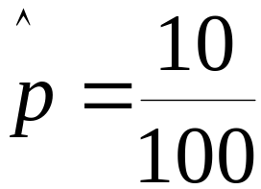
利用微积分
得
原则：选择参数p值使抽得的子样值出现的可能性最大，用这个值作为未知参数

Slide 17

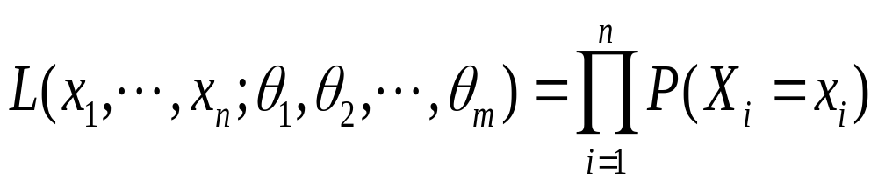

的估计值。此法为极大似然估计或最大似然估计。
均称为极大似然函数。
例2.设总体X~P(λ)，x₁,…，x_{n}为其子样，求极大似然估计(λ)。

Slide 18
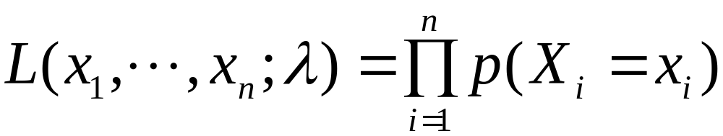
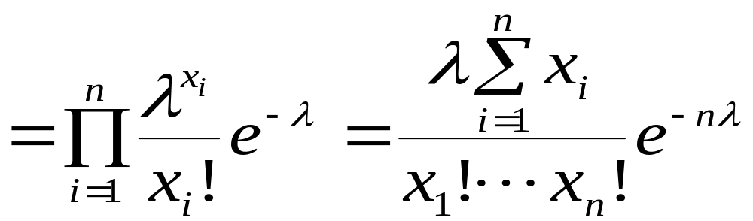
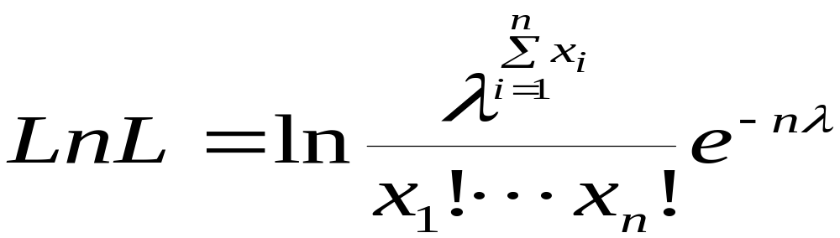
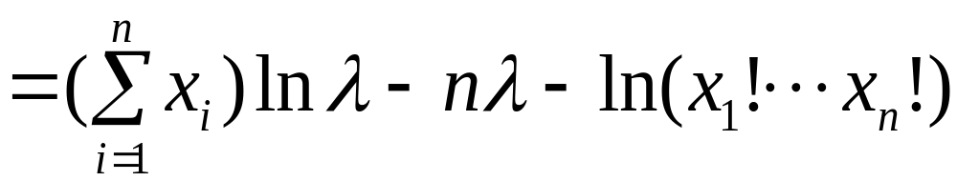
解：

Slide 19
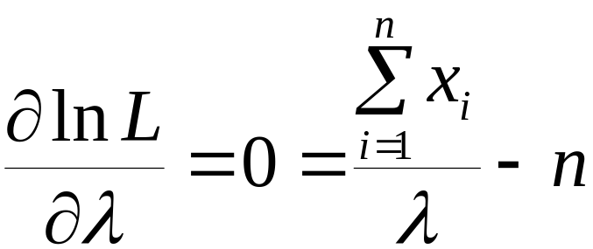
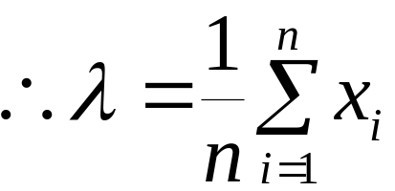
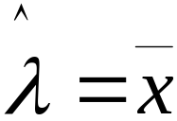
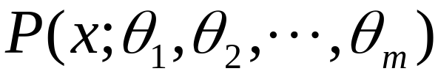
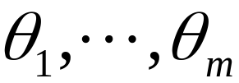
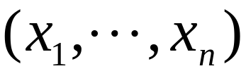
令
于是λ的ML为
连续总体X的pdf为
其中 为未知参数，若取得子样值 ，考虑概率：

Slide 20
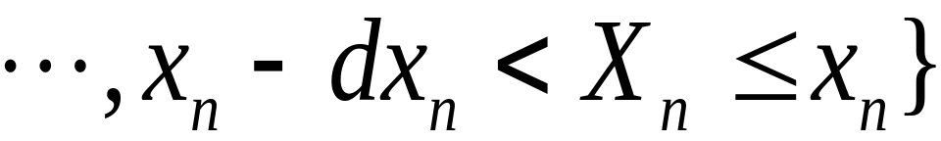
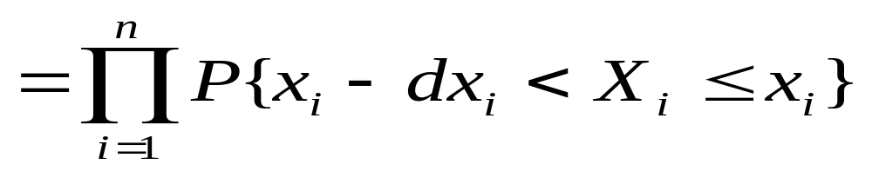
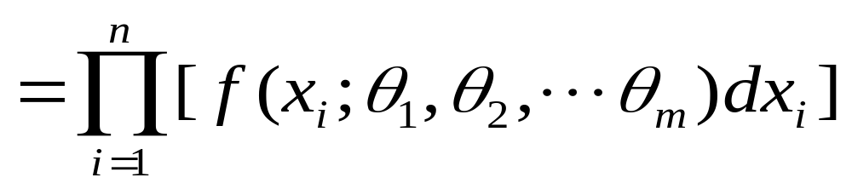
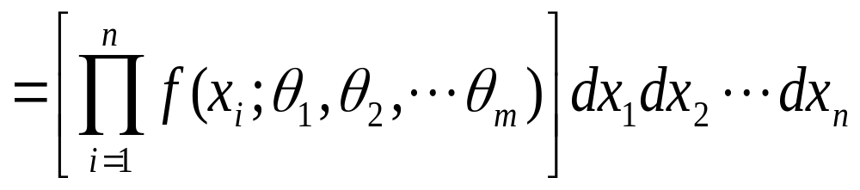

Slide 21





这里 为较小且固定量，易知
在 在 处值愈大，样本 在样本点 附近取值概率愈大，当 达到极大值而得到 估计 为其极大似然估计。

Slide 22



或 为似然函数， 方法：求偏导法或定义法。
例1.总体X~E(λ)，求λ的极大似然估计
解：似然函数

Slide 23



令
于是λ之MLE为
例2.设正态总体X~N(μ,σ²)， μ,σ²未知，求μ,σ²最大似然估计

Slide 24





Slide 25



令
，σ²似然估计为：

Slide 26


例 3.总体X~∪[0，θ]，求θ的似然估计
似然函数

Slide 27

于是当

Slide 28


例4 .已知总体X~∪[θ₁,θ₂],x₁,…,x_{n}是取自X的一个样本，求θ₁,θ₂的矩估计和极大似然估计。
解： ①
(1)
②

Slide 29






③
④
④化为：

Slide 30



经检验：θ₁θ₂矩估计为
（2）

Slide 31





由定义知：
又

Slide 32


从而θ_{1，}θ₂似然估计为

Slide 33


三、鉴定估计量的标准：
三条标准：无偏性，有效性和一致性
对同一求知参数用不同的估计方法得到的估计量可能不同。（此条适用于矩估计，极大似然估计法）例总体
利用 故用矩估计法可得两种不同估计量：

Slide 34




怎样判断估计量之好坏？
其标准如何？
Def1(无偏性)：设
为θ的估计量。若 ，则称
为θ的无偏估计量。无偏性表明：
（1） 围绕被估计参数θ而摆动，以致
(用 估计θ时无系统误差）

Slide 35






(2)N很大时，
（大数定律）
例1总体X，
为 一个样本，则S²是σ²无偏估计， S^{*2}是σ²有偏估计， 是μ之无偏估计。

Slide 36





解：

Slide 37





Slide 38





为 无偏估计，S²为σ²无偏估计
而

Slide 39






Def2 与 均是θ的无偏估计。若对任于样本容量n有
则称 较 有效。(选择较集中估计量)。
例2若取

Slide 40





证明： 均为θ之无偏估计且 较 有效。

Slide 41




Def3.相合性：称估计量
是未知数θ的相合(一致)估计量：

Slide 42





若 即对 有：
注(1)
相合估计。
(2)若h(t₁,…,t_{m})为m元 cf，则h(α₁,…α_{m})是
h(μ₁，…，μ_{m})相合估计。
(3)在相当广泛条件下MLE是相合估计。

Slide 43

§7.2区间估计
引言：点估计是用一个数 来估计未知参数θ；我们在评价近似等式
的质量时，主要用估计量的数字特征来表征估计的优劣(无偏性，有效性)，仅在样要样本容量充分大时，对上述近似等式的误差作了一般性说明(一致性相合)。

Slide 44

点估计局限：点估计对估计的精度和可靠性并没有作明确回答。
例：废品率，长度的精度范围，可靠程度(置信区间、置信度)几个重要概念：
参数的区间估计：由于样本给出参数的估计范围，这一随机区间包含未知参数θ具有固定(指定)的概率 .

Slide 45





置信区间、置信度、置信上(下)限定义：对于未知参数θ，若找出两个统计量
使对给定的
①
则称 的置信区间， 为置信信度， 的置信下限，

Slide 46


置信上限，
(1)
(2)θ为完全确定数。
(3)正确含义： 为随机区间。对θ作具体区间估计时， 为样本值，此时
非随机区间。为方便计，它亦称为θ的置信区间。

Slide 47




§7.2.1单个正态总体X参数的区间估计
基本假设：设x₁,…,x_{n}为取自正态总体
的一个样本， 分别表示样本均值与方差。考虑区间估计问题
1. 已知，求μ的置信区间
由于

Slide 48



P(x)
对于给定的α，查附表得监 界值 使
α/2
α/2
x
－u_{α/2}
u_{α/2}

Slide 49



将括号内不等式转化为
故得μ的置信区间为：

Slide 50



2.σ²未知，求μ的置信区间：
由于
P(t)
t

Slide 51






对于给定的 ，查附表得临界值
使
将上式括号内不等式转化为

Slide 52




故得μ的置信区间为：

Slide 53



3.求σ²的的置信区间：
由于
P(x)
α/2
α/2
x
O

Slide 54






对于给定的 ，查附表得临界值
使

Slide 55



将上式括号内不等式转化为：
故σ²的置信区间为：

Slide 56



而σ的置信区间为：
(1)区间估计两要素：置信度与置信区间；选取合适n, ，通常对于固定 通常采用增大样本容量n的办法来提高区间估计的质量。
(2)对于给定置信度1－ 和同一未知参数θ使用同一r·v T(x₁,…x_{n};θ)，亦可构造不同的置信区间。

Slide 57



例如在3中，如果我们从附表3查 出临界值：
那么，只要

Slide 58


习题
1、由附表中查下列各值：
解：

Slide 59




2、证明若
证明：设

Slide 60




3、已知
证明：设Z~N(0,1)，

Slide 61


故X ²~F(1,n)

Slide 62





4、设总体 为来自X的一个样本，设
证明：因为 是来自X的一个样本，所以（1） 相互独立；（2）每个

Slide 63




对于常数C>0，

Slide 64



5、对某一距离进行5次测量，结果如下：2781，2836，2807，2763，2858（m），已知测量结果服从
的矩估计值。
解：由于总体均值
的矩估计分别为

Slide 65


Slide 66


Slide 67


Slide 68




Slide 69



Slide 70


Slide 71


Slide 72


Slide 73


Slide 74



Slide 75


Slide 76


Slide 77


Slide 78


Slide 79



Slide 80


Slide 81


Slide 82


Slide 83



Slide 84




Slide 85


Slide 86


Slide 87


Slide 88



Slide 89


Slide 90



Slide 91


Slide 92



Slide 93



Slide 94
第七 章 参数估计
1、点估计（矩估计和极大似然估计）；2、估计量标准（无偏性、较有效性和相合性）；
3、区间估计（置信度、置信区间、置信上限、置信上限）、单个正态总体参数的区间估计。

Slide 95

总复习

Slide 96


Slide 97
三个特殊的连续性随机变量、随机变量函数的分布(两个定理））
Chapter4:多维随机变量的概念及其分布
（多维随机变量的定义、二维随机变量分布函数的定义、边缘分布函数的定义；二维离散性随机变量的分布列及性质、边缘分布列的概念；二维连续性随机变量的定义、概率密度函数的性质、边缘
概率密度函数的定义、二维均匀分布；
随机变量独立性的定义、离散性随机变量和连续性随机变量独立性的充要条件、

Slide 98
随机变量和函数的分布、卷积公式）
Chapter5:随机变量的数字特征
（数学期望的定义（离散型和连续型随机变量）、九个特殊随机变量的数学期望、随机变量函数的数学期望（两个定理）、数学期望的性质（四条）；方差的定义及性质（五条）、九个特殊随机变量的方差；协方差的定义及性质（五条）、相关系数的定义及性质（定理中的二条）、不相关的定义及三个等价条件（一个定理）；切比晓夫不等式。）

Slide 99


Chapter6:数理统计的基本概念
（总体、样本（简单随机样本）、统计量（样本均值、样本方差、样本的二阶中心矩、最大的顺序统计量和最小的顺序统计量）；三大分布的定义及上侧
分位数（ . t-分布.F-分布);三个抽样分布定理（样本均值分布、样本方差分布、样本的t-分布).)

Slide 100
Chapter7:参数估计
（估计量和估计值、点估计的概念；极大似然估计、矩估计的概念及方法；鉴定估计量的三条标准（无偏性、较有效性和相合性）；区间估计（置信度、置信区间、置信上限、置信上限）、单个正态总体参数的区间估计

Slide 101
Math Dept of HIT
Tian Boping
E_Mail :
bopingt361147@hit.edu.cn
Tel:0451-86412607(o)
Postal Code:150001

